Slide 1
Stable Diffusion Model 유진호

Slide 2
Stable Diffusion Model이란?
Stable Diffusion Model은 고유한 실사 이미지를 생성하는
생성형 인공 지능 모델입니다.
● 생성형 인공지능 모델:
주어진 입력 데이터를 기반으로 새로운 데이터를 생성하는 인공지능 알고리즘입니다. 이러한 모델은 데이터의 패턴과 특징을 학습하고, 그 정보를 활용하여 새로운 데이터를 생성하거나 변환할 수 있습니다. 또한 다양한 방식으로 사용할 수 있다는 점에서 활용도가 높습니다.

Slide 3
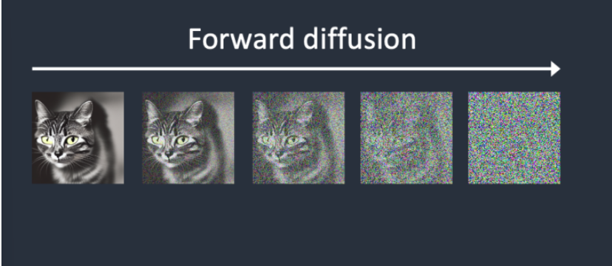
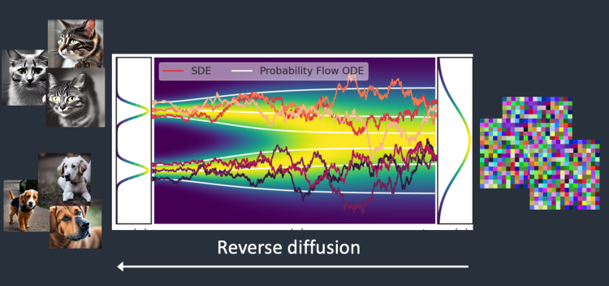
Stable Diffusion
Stable Diffusion은 역방향 확산,순방향 확산을 사용하는데
설명하자면 순방향확산은 이미지에 잡음을 추가해 점차 흐리게 만들어
결국 아무 특징이 없는 이미지로 만들고
역방향 확산은 특징이 없는 이미지에서 다시 특징이 있는 이미지로 바꿉니다
순방향 확산
역방향 확산

Slide 4
학습방법
역방향확산을 하기 위해서는 이미지에 얼마나 많은 잡음이 들어있는지 알아야 하는데 신경망(NEURAL NETWORK) 모델에게 추가된 잡음을 예측하도록 학습시켜햐 합니다. 이것을 Stable Diffusion 에서는 잡음 예측기(noise predictor)라고 하며, U-Net 모델을 사용합니다.
학습방법
학습용 이미지(예: 고양이 이미지)를 선택한다.
무작위 잡음 이미지를 생성한다.
학습용 이미지에 정해진 단계만큼 무작위 잡음 이미지를 추가하여 손상시킨다.
잡음 예측기에게 잡음 추가량을 학습시킨다. 가중치를 조정하고 정답을 보여주는 방식으로 작업이 수행된다.

Slide 5
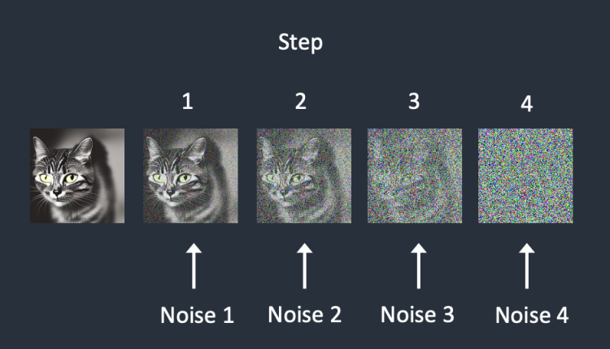
학습방법
이렇게 학습이 이루어지면, 이미지에 추가된 잡음을 예측할 수 있는 잡음 예측기(noise predictor)를 확보하게 됩니다. 이 잡음 예측기를 역방향 확산 프로세스에서 사용하여 이미지를 복원하게 됩니다.

Slide 6
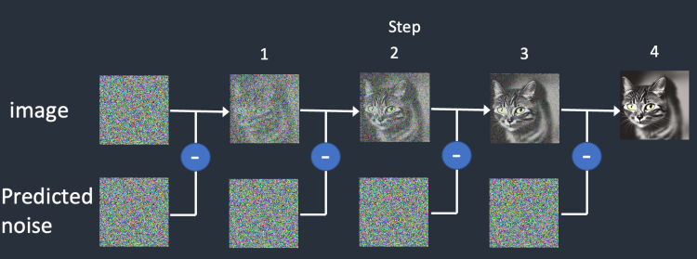
학습방법
먼저 완전한 잡음 이미지를 생성하고, 잡음 예측기(noise predictor)에게 이 이미지에 잡음이 얼마나 포함되었는지 질문을 던집니다. 잡음 예측기가 반환한 예측 잡음을 원래의 잡음 이미지에서 제거합니다(substract). 이렇게 생성된 이미지에서 다시 잡음 예측기에게 예측을 시키고, 이로부터 새로운 이미지를 생성합니다. 이러한 방식을 몇 번 반복하면 최종적으로 고양이나 강아지 이미지 중 하나를 얻게 되는 것입니다.

Slide 7
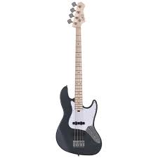
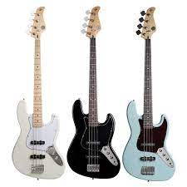
여기까지는 가장 기본적인 개념이였습니다.
이제 학습을 시켜보도록 하겠습니다.
우선 학습데이터로 베이스 기타를 데이터에 넣어 학습시켜 보겠습니다.
예 예시 이미지

Slide 8
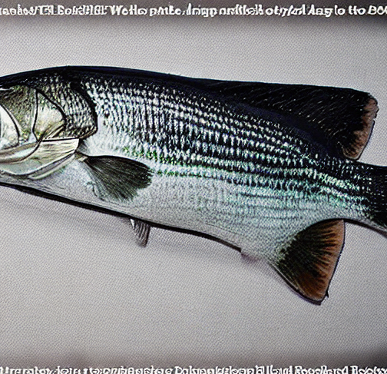
우선 학습시키지 않고 bass를 검색했습니다.
베이스기타가 학습되지 않아서 생선 배스 이미지가 나왔습니다

Slide 9
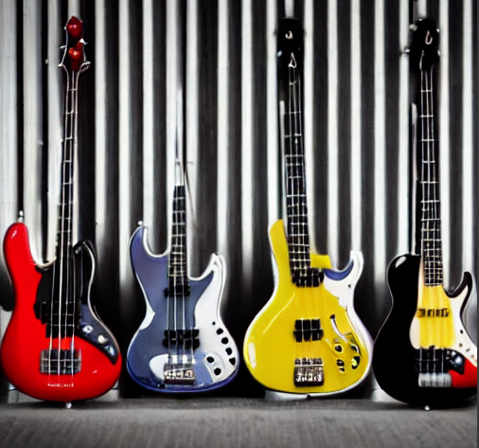
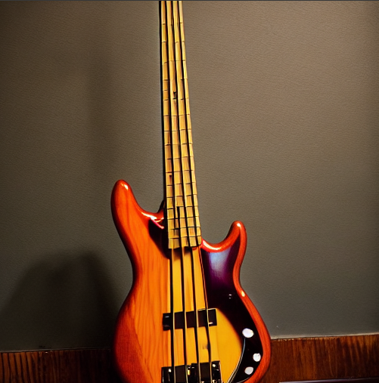
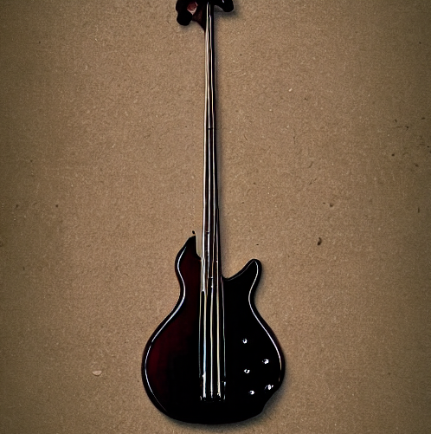
입력을 bass guitar라고 입력 후 학습을 여러 번 시키니 정확도가 올라갔습니다.
확실히 원본이미지와 비슷한 모습의 베이스기타 이미지가 출력되었다.

Slide 10
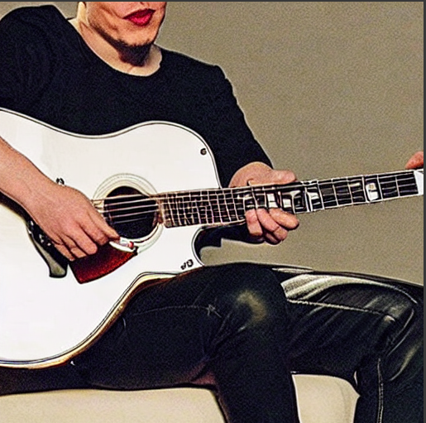
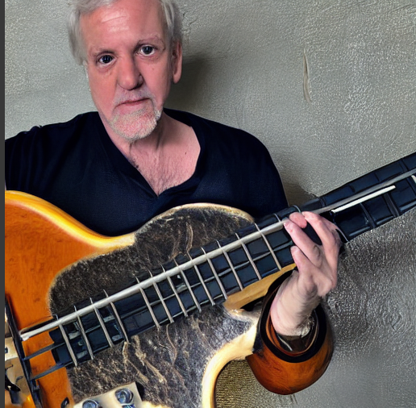
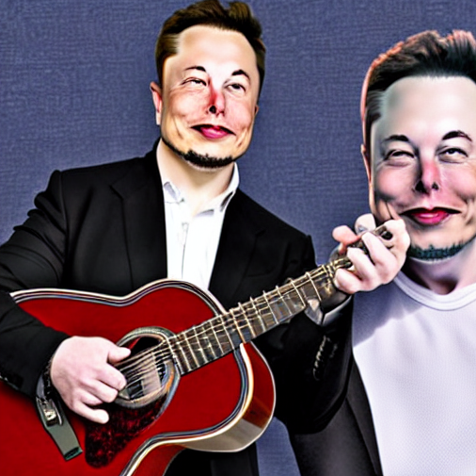
이번에는 사람과 함께 출력시켜 보았습니다
.
사람 같은 경우는 데이터가 많아 이미지가 잘 나오는 편이지만 아무래도 손이나 눈 같은 부분이 이상하게 출력되는 경향이 있다

Slide 11
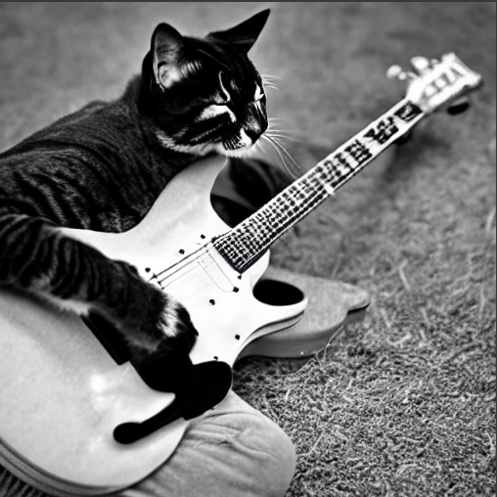
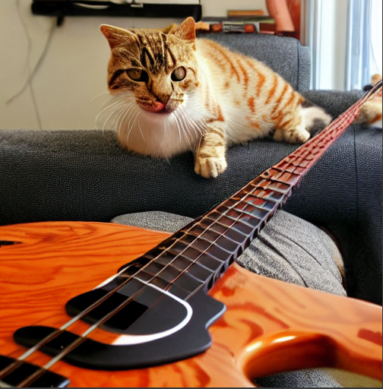
고양이와도 출력시켜보았다
고양이도 데이터가 많아 이미지가 잘 출력되는 모습이다.

Slide 12
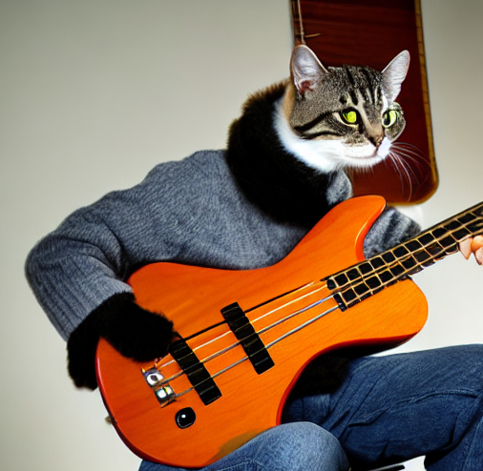
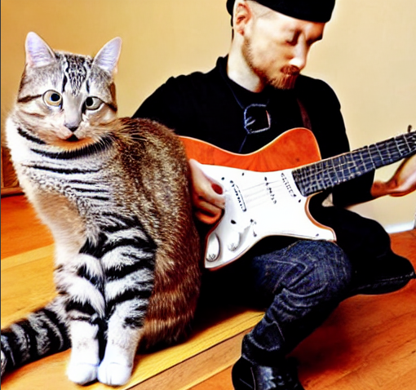
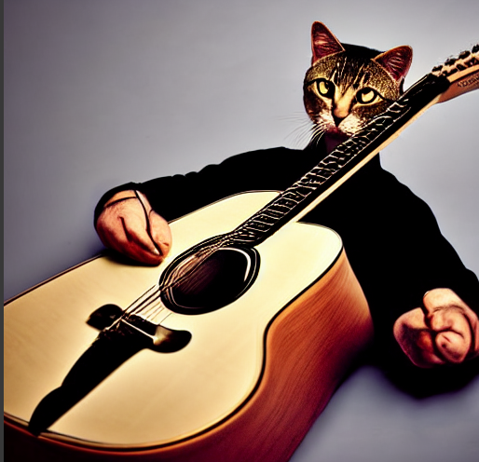
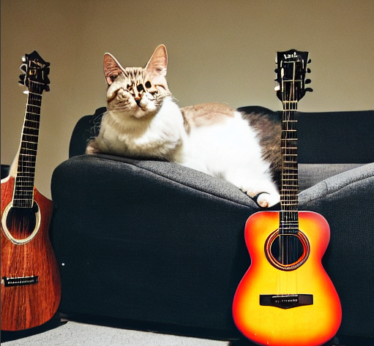
하지만 고양이와 출력 시켰을 때 고양이가 기타치는 사람과 합쳐져 이상한 이미지가 되기도 했습니다.

Slide 13
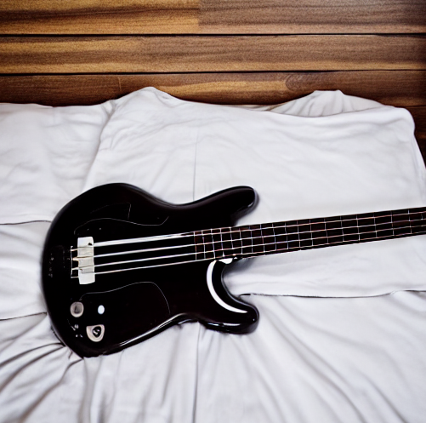
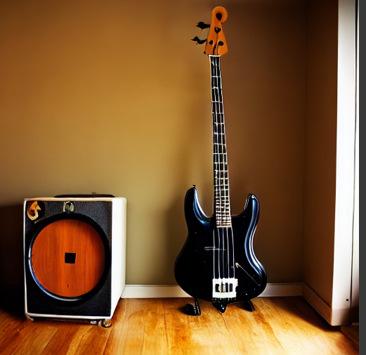
특정 장소에 있게 출력하여 보기도 했는데 이불의 주름등의 세세한 부분도 잘 출력이 되었습니다.

Slide 14
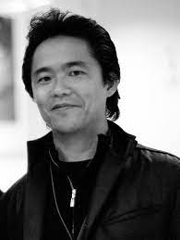
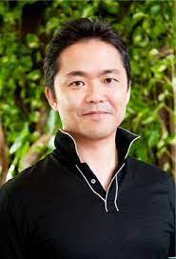
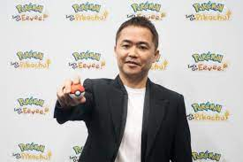
추가로 사람도 출력해 보았다.
원본이미지

Slide 15
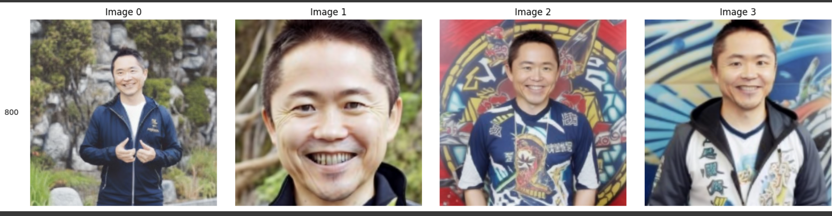
출력된 사람이미지
생각보다 원본 이미지와 비슷한 사람의 이미지가 나왔다. 사람은 기타보다 학습데이터가 적은데도 결과가 좋게 나옴을 알 수 있었다.

Slide 16
끝
저의 발표를 들어주셔서 감사합니다.

